Slide 1
Contexto económico ante el COVID-19
María del Pilar Garrido Gonzalo
Ministra de Planificación Nacional y Política Económica

Slide 2
Contenido
Contexto mundial
Contexto nacional
Fases de atención
Respuesta
Recuperación

Slide 3
Contexto Internacional

Slide 4
Encuesta de IGM Forum a expertos estadounidenses y europeos pronostica una recesión mundial importante
Factores que influyen:
Medidas para contener la propagación de la pandemia afectan tanto la demanda como la oferta de la economía.
Interconexión de las industrias de los países provoca disrupciones en las cadenas globales de valor
Incertidumbre

Slide 5
Incertidumbre sobre si la contracción del gasto (demanda) afectará más que la disrupción en las cadenas de suministros (oferta)
En un escenario donde ambos lados de la economía se ven afectados, es previsible un impacto negativo sobre el crecimiento del PIB.
John Vickers (Oxford) comenta que es difícil desvincular los efectos de la oferta y la demanda, pero se debe tener cuidado con las consecuencias financieras.
Notes:
Consecuencias financieras como la crisis crediticia, incumplimiento de préstamos, efectos sobre las aseguradoras.

Slide 6
Retrasar la implementación de medidas sanitarias retrasa la recuperación
¿Qué resultados tiene el retrasar las medidas de contención en la economía?
Más tiempo para lograr aplanar la curva de contagios.
Aumenta en el costo de la atención de la emergencia.
Mayor rigidez de las medidas de confinamiento y restricciones a la economía
Mayor cantidad de empresas afectadas y por ende mayor personas con afectación en su situación laboral
Efecto de las medidas de contención sobre el crecimiento trimestral de la economía

Slide 7
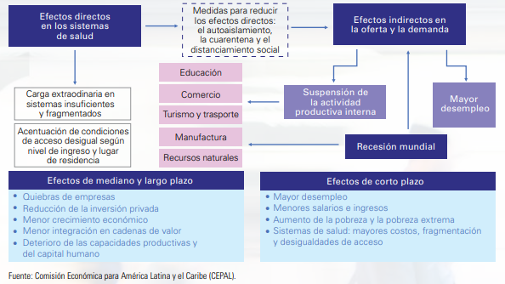
Políticas sanitarias para contener el COVID-19 afectarán en el corto, mediano y largo plazo
Notes:
El COVID-19 tendrá efectos graves en el corto y el largo plazo en la oferta y la demanda a nivel agregado y sectorial, cuya intensidad y profundidad dependerán de las condiciones internas de cada economía, el comercio mundial, la duración de la epidemia y las medidas sociales y económicas para prevenir el contagio

Slide 8
Medidas de contención aplanan la curva de contagios pero profundizan la recesión económica

Slide 9
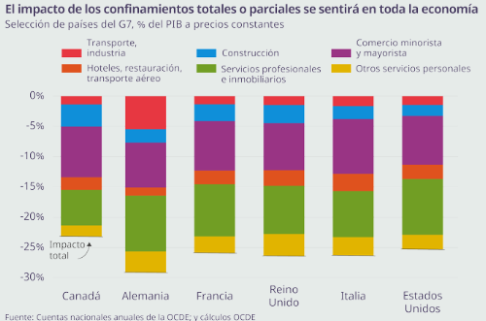
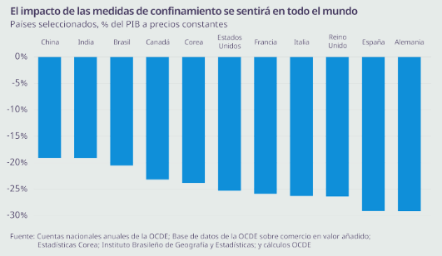
OCDE: Confinamiento afectará directamente a sectores que representan hasta un tercio del PIB en las principales economías.
Por cada mes de contención, habrá una pérdida de 2 puntos porcentuales en el crecimiento anual del PIB.
El sector del turismo, por sí solo, se enfrenta a una disminución de hasta el 70% en su actividad.

Slide 10
Mercados financieros se ven afectados ante la incertidumbre e inminente desaceleración mundial
Refleja el nivel de confianza de los inversores en la economía estadounidense.
Si tiende a 100, da señales de pesimismo entre los inversionistas.
Notes:
El S&P 500 es el índice bursátil que contempla las 500 empresas más grandes

Slide 11
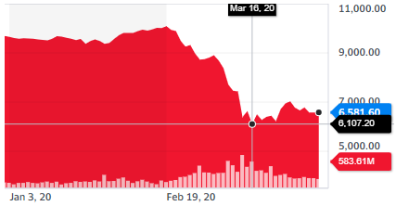
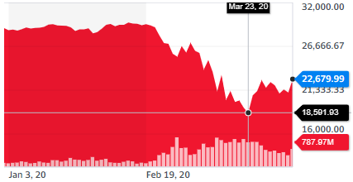
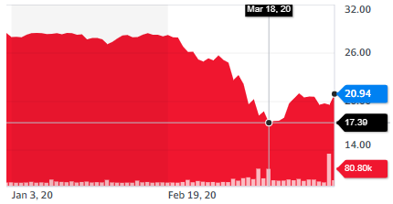
Mercados bursátiles pierden valor ante la propagación del COVID-19
IBEX 35
Dow 30
DAX 30
Compuesto por las 35 empresas con mayor capitalización bursátil de la bolsa española
Compuesto por las 30 empresas industriales con mayor capitalización bursátil de la bolsa de NY
Compuesto por las 30 empresas con mayor capitalización bursátil de la bolsa de Frankfurt

Slide 12
Menor demanda del petróleo, ante menor actividad económica, baja los precios del crudo a niveles históricos
Durante el mes de marzo, cotización del WTI perdió alrededor del 55%.
Precio repuntó tras apoyo de Donald Trump el pasado 2 de abril.
Goldman Sachs prevé un desplome de la demanda entre 15-22 mil millones en abril con respecto al año anterior.

Slide 13
Revisión de las proyecciones del crecimiento mundial con signos de recesión
Relación inversa entre la curva epidemiológica y el crecimiento de la economía
Disrupciones en la cadena de suministros afecta la producción de bienes
Reducción del consumo de bienes y servicios
Menor liquidez reduce la demanda interna, lo que acentúa los dos efectos anteriores
Efecto negativo sobre el sistema financiero ante el riesgo de impago
Casos confirmados de COVID-19 vs proyección de crecimiento mundial

Slide 14
Contexto Nacional

Slide 15
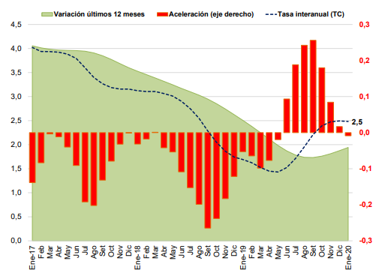
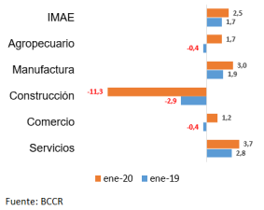
Economía costarricense mantenía recuperación en su índice de actividad mensual
Costa Rica: Índice Mensual de Actividad Económica
Durante el mes de enero de 2020 todas las actividades mostraron variaciones interanuales positivas, a excepción de la actividad de la construcción.

Slide 16
Exportaciones al cierre de febrero presentaban mayor volumen que el año anterior
A febrero el monto exportado asciende a US$ 1.961 millones.
Afectación del COVID podría ser significativa
Sector industrial con un 74% del total, pero industria médica representa el 43% del sector.
Sector agrícola con un 23% del total.
Sector pesquero con apenas 3%

Slide 17
Menor entrada de divisas por el cierre de fronteras (turismo) podría presionar al alza el tipo de cambio
Reservas del BCCR rondan los US$8.000 millones (12% del PIB), lo que equivale a poco más de 6 veces las importaciones.
Entre el 24 y 27 de marzo el central tuvo que intervenir por US$ 4,9 millones para reducir presiones excesivas.

Slide 18
Escenario posible
Estados Unidos -5,9% PIB (2020) 4,8% PIB (2021)
-3.3% de PIB (2020) 3% PIB (2021)
Déficit 8-12%
Deuda 70%
28% desempleo
Clave: resguardar el flujo de caja
Notes:
Estimación Goldman Sachs Estados Unidos -10 CR -5 por ejemplo

Slide 19
Fases de la Estrategia Económica

Slide 20
Atención económica de la emergencia se ha divido en dos fases: respuesta y recuperación
Fase de Respuesta
M1.1 Liquidez para hogares y empresas para prevenir destrucción masiva del empleo
Para asegurar la mejora de las condiciones crediticias y posibilidades de readecuaciones de crédito se impulsó la baja en la TPM y flexibilización de la regulación prudencial (Directriz 075-H)
Se aplicó una moratoria en el pago del IVA, selectivo de consumo, aranceles y pagos parciales de renta. Además, se exoneró el pago de IVA sobre los locales comerciales.
Ley de jornadas flexibles en el sector privado ante declaratorias de estado de emergencia
En conjunto con la CCSS, se logró disminuir en un 75% la Base Mínima Contributiva de los seguros de salud y pensiones.
Moratorias en pago de servicios públicos.
Notes:
Alquileres falta

Slide 21
Atención económica de la emergencia se ha divido en tres fases:
Solvencia de los hogares y empresas para proteger el tejido social y productivo
Plan PROTEGER: BoE para 453.785 beneficiarios directos en primera etapa
Detalle | Monto US$ TCn: ₡580,4 | Monto ₡ | % del PIB
Crédito de la CAF | 500.000.000 | 290.202.500.000 | 0,76%
Crédito de BID-AFD | 380.000.000 | 220.553.900.000 | 0,58%
Recursos de Ley Pagar | 389.383.275 | 226.000.000.000 | 0,59%
Transferencia capital del INS | 129.220.114 | 75.000.000.000 | 0,20%
Recorte pensiones de lujo | 20.675.218 | 12.000.000.000 | 0,03%
Reasignación Presupuestaria | 172.293.485 | 100.000.000.000 | 0,26%
Diferencial combustibles (x3meses) | 86.146.742 | 50.000.000.000 | 0,13%
Congelamiento aumento por costo de vida | 43.073.371 | 25.000.000.000 | 0,07%
No pago de anualidad durante 2020 | 18.952.283 | 11.000.000.000 | 0,03%
Congelamiento de plazas por 3 meses | 17.229.348 | 10.000.000.000 | 0,03%
Total | 1.677.718.834 | 1.019.756.400.000 | 2,66%

Slide 22
Atención económica de la emergencia se ha divido en tres fases:
M1.2 Solvencia de los hogares y empresas para proteger el tejido social y productivo
US$1500 millones adicionales con multilaterales en programas especiales de crédito para la atención del COVID-19 (BoE, deuda y continuidad de servicios)
Medidas extraordinarias de políticas monetaria
Rebaja en el EML para la inyección de liquidez en el sistema financiero
Compra de bonos del Ministerio de Hacienda en el mercado secundario por parte del BCCR
Art. 59 Ley Orgánica del BCCR ante el peor escenario
Retiro del FCL para personas desempleadas, con suspensión temporal de su contrato de trabajo y con jornadas flexibles.
Notes:
Art. 59 letras del tesoro hasta por 5% de presupuesto 500.000.000.000 a una tasa de tbp en el mínimo histórico

Slide 23
Atención económica de la emergencia se ha divido en tres fases:
2. Fase de recuperación
Políticas activas del mercado de trabajo
Solución a problemas estructurales que hemos venido sobrellevando como país.
Continuar con la hoja de ruta de consolidación fiscal
Acelerar la inversión pública
Reducción de trámites y digitalización del sector público
Competencia para resolver distorsiones de mercado
Transformación del sistema educativo para mejorar la empleabilidad de las personas
Innovación pública: diseño institucional y gestión pública

Slide 24
2. Fase de recuperación
Nuevas oportunidades para el impulso de sectores específicos en la economía post-COVID 19
Notes:
Comercio 9,4% y turismo aporte directo sobre PIB un 6,3%

Slide 25
Contexto económico ante el COVID-19
María del Pilar Garrido Gonzalo
Ministra de Planificación Nacional y Política Económica

